Slide 1
Министерство образования Московской области
Государственное образовательное учреждение высшего образования Московской области
«Государственный гуманитарно-технологический университет»
Ликино-Дулёвский политехнический колледж – филиал ГГТУ
ДП 09.02.07 ИСП.18.1А.07
«Разработка ООО «ЛЕГЕАРТ» приложения для магазина по заказу автозапчастей»
Выполнил:
Демин Артем Дмитриевич
студент4 курса
09.02.07 Информационные системы и программирование
очной формы обучения
Ликино-Дулево
2022 год

Slide 2
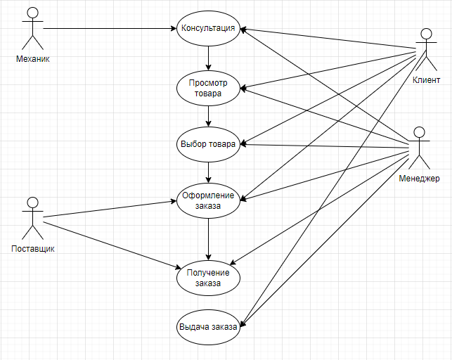
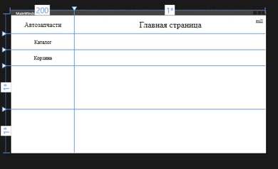
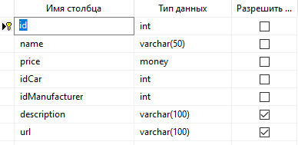
Оглавление
Введение
Постановка задачи
Этапы проектирования
Детальное проектирование
Проектирование Базы данных
Руководство программиста
Руководство пользователя
Тестирование ПО
Отладка ПП
Расчёт базовой себестоимости ПП
Заключение

Slide 3
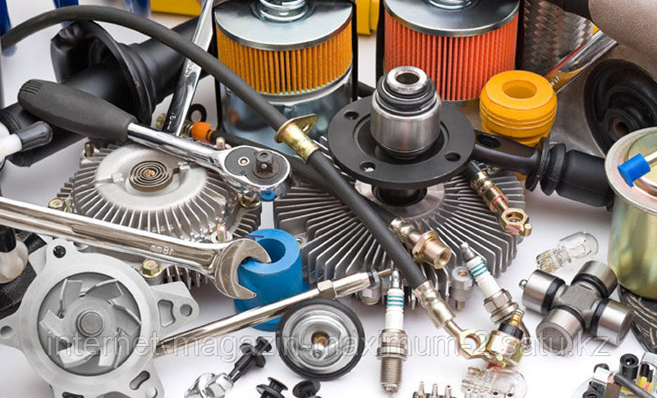
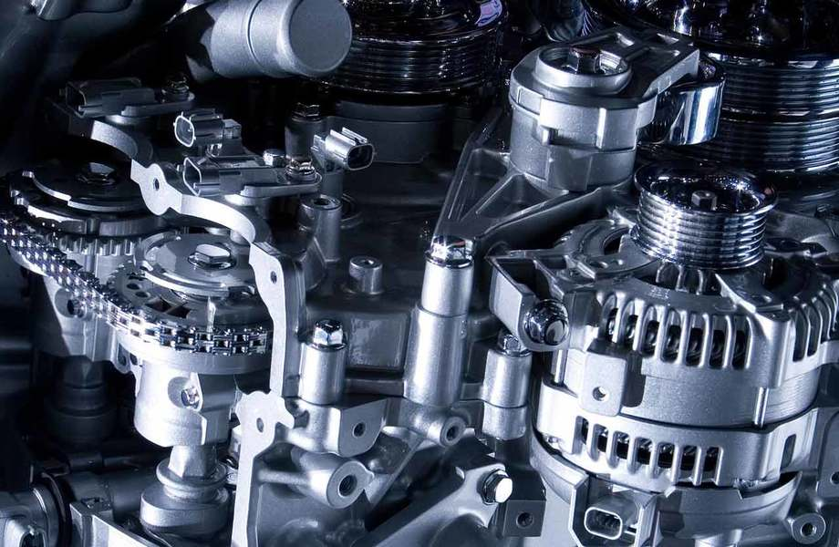
Введение
Автоматизация предметной области адресована, прежде всего, пользователям (управленцам, специалистам определенного профиля, техническим работникам и т. п.), не являющимся профессиональными программистами. Автоматизация коренным образом изменяет условия их профессиональной работы в сторону расширения «информационной оснащенности» рабочих мест. Большое значение при этом имеет дружественный интерфейс для работы пользователя в среде автома­тизированной информационной системы.
Особенность запчастей, как товара – практически все виды автозапчастей подходят к нескольким моделям автомобиля, но редко к нескольким маркам, то есть существует жесткая привязка запчасти к модели или марке автомобиля. Продается товар поштучно.
Оглавление

Slide 4
Постановка задачи
Приложение должно выполнять следующие функциональные задачи:
Авторизация в программу при запуске (Неавторизованный пользователь не имеет возможности работать с ПО)
Обеспечить идентифицированные пользователям функционала по их ролям
Корректный вывод данных из таблиц
Добавление новой информации
Удаление информации
Вывод на печать накладной
Сортировка данных
Возможность выбора количества деталей для добавления в корзину
Возможность добавления детали в корзину
Возможность просмотра полной информации о детали
Оглавление

Slide 5
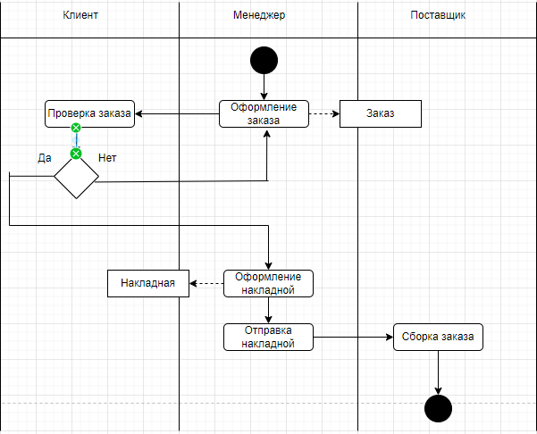
Этапы проектирования
«Диаграмма прецедентов»
Диаграмма прецедентов – это тип поведенческой диаграммы UML, который часто используется для анализа различных систем.
Оглавление

Slide 6
Этапы проектирования
«Бизнес-процесс»
Диаграмма действий бизнес-процесса – позволяет визуализировать словесный алгоритм работы каждого бизнес процесса.
Оглавление

Slide 7
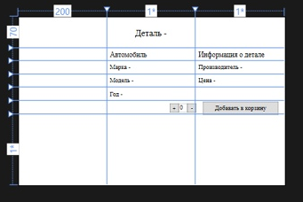
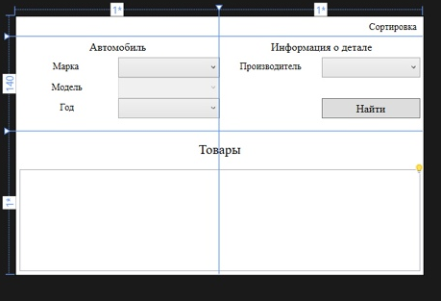
Детальное проектирование
Детальное проектирование — это основной этап проектирования, при котором создается детализированный прототип продукта, который будет передан дизайнерам и разработчикам.
«Конструктор страницы «Товар»»
«Конструктор основной страницы»
«Конструктор страницы «Каталог»»
Оглавление

Slide 8
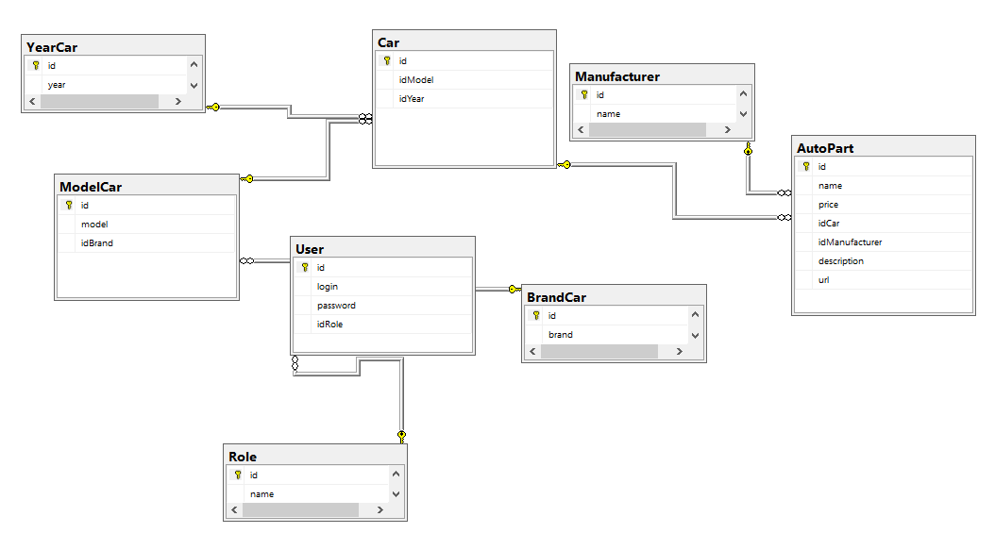
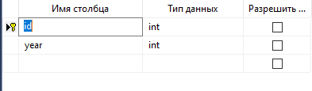



Проектирование Базы данных
«Таблица с YearCar»
«Таблица с AutoPart»
«Таблица ModelCar»
«Таблица Brand»
«Таблица Car»
«Схема БД»
Оглавление

Slide 9
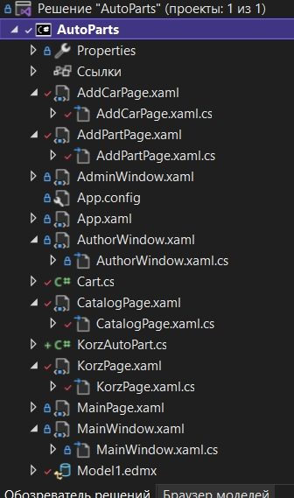
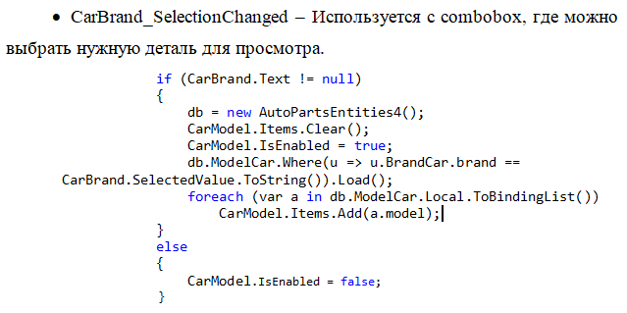
Руководство программиста
Описание классов:
KorzAutoPart – класс, который хранит объект детали и количество, выбранных пользователем, деталей.
Cart – класс, хранящий в себе массив объектов KorzAutoPart.
OdbConnectHelper – класс, осуществляющий подключение и работу с базой данных при помощи EntityFramework.
FrameApp – класс, хранящий статический объект Frame, служит для переключения между страницами в окне.
Функции программы:
«Обозреватель проекта»
Оглавление

Slide 10
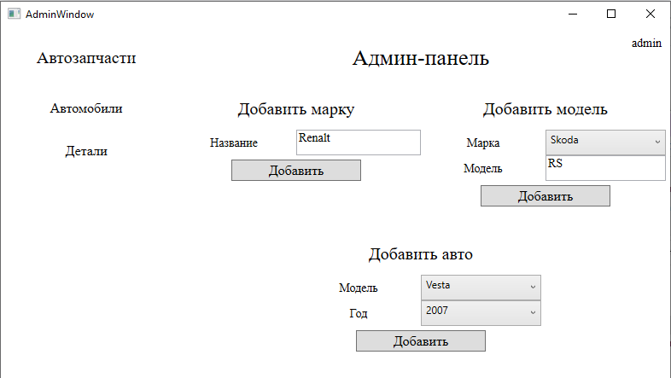
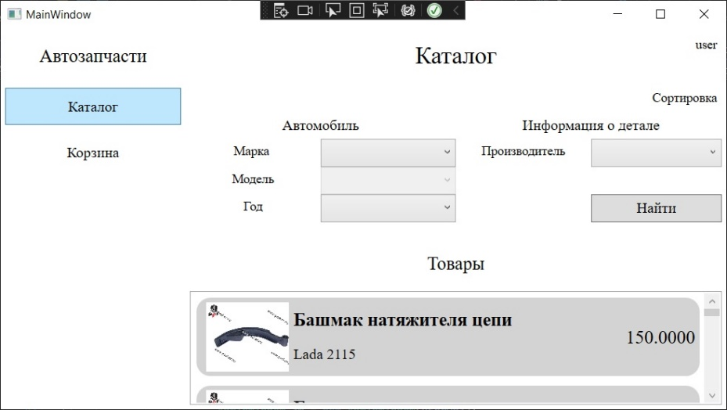
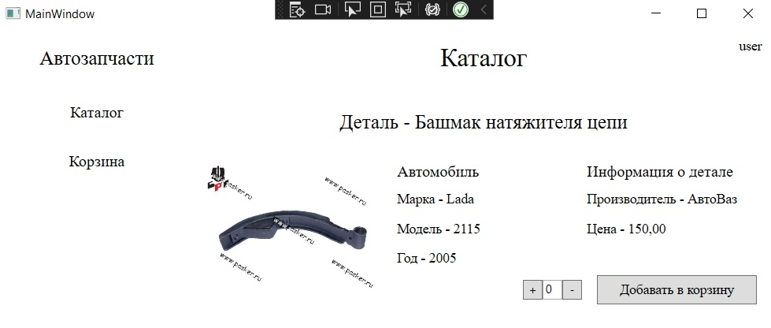
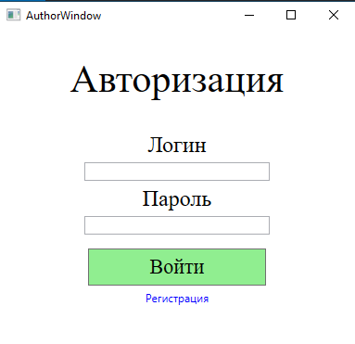
Руководство пользователя
Окно «Авторизация»
«Страница добавления данных»
«Главная страница пользователя»
«Страница детали»
Запустить приложение
Оглавление

Slide 11
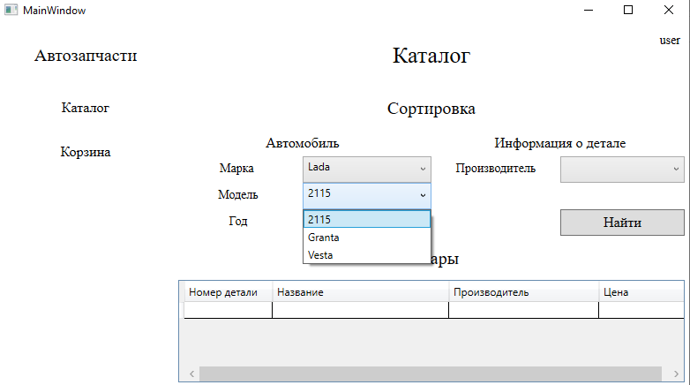
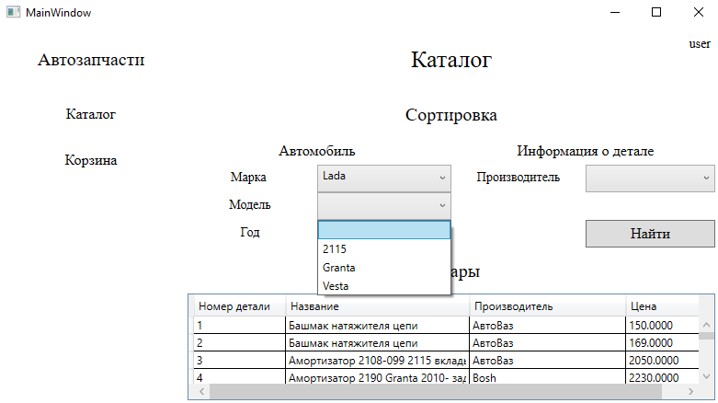
Тестирование ПО
1. Тестирование черного ящика
Пример:
После запуска приложения требуется авторизоваться. Откроется страница каталога товара, на данной странице требуется провести сортировку товара по некоторой категории.
Если выбрать какую-то модель автомобиля и начать сортировку, то после нельзя будет выбрать все модели.
До
Исправление
Оглавление

Slide 12
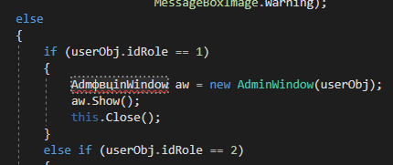

Тестирование ПО
2. Тестирование белого ящика
Пример:
Ошибка в коде программы.
До
После
Тестирование внутренней структуры, дизайна и кодирования программного решения.
Оглавление

Slide 13

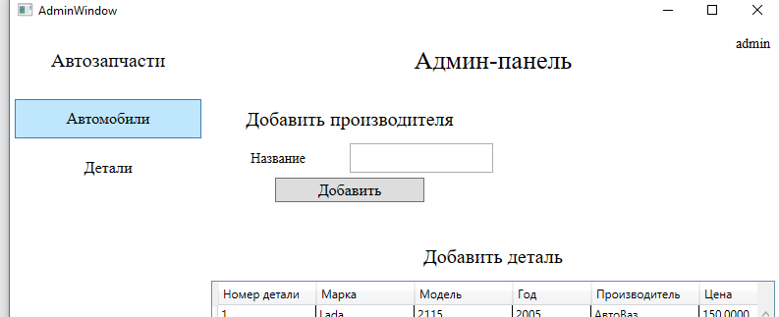

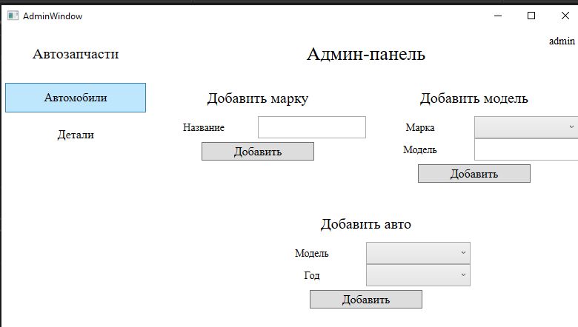
Отладка программного приложения
Описание ошибки: неправильное название свойства
Описание ошибки: неправильный показ страницы
Метод исправления: исправить название свойства
Метод исправления: исправить вызываемый класс
Оглавление

Slide 14
Расчет базовой себестоимости разрабатываемого продукта
«Исходные данные»
Этапы разработки программного продукта | Наименее возможная величина затрат, дни | Наиболее вероятная величина затрат, дни | Наиболее возможная величина затрат, дни
Анализ поставленной задачи | 1 | 2 | 2
Разработка и проектирование БД | 4 | 5 | 6
Разработка интерфейса | 2 | 2 | 3
Программирование | 1 | 2 | 4
Тестирование и отладка | 2 | 3 | 3
Итого | 10 | 14 | 18
Оглавление

Slide 15
Расчет базовой себестоимости разрабатываемого продукта
«Расчёт базовой себестоимости»
№ | Статьи затрат | Сумма в рублях
1 | Фонд оплаты труда (ФОТ) | 44 570,39
2 | Косвенные расходы (КР) 10% от ФОТ | 4 457,03
3 | Расходы на продажу (РП) (ФОТ + КР) * 10% | 4 902,74
4 | Полная себестоимость (ПС) | 53 930,16
По итогам экономического расчёта полная себестоимость составила 53 930,16 руб. и можно сделать вывод, что продукт полностью окупает затраты на его разработку, а также предоставляет выгоду от разработки в размере 11 419,84 рублей.
Оглавление

Slide 16
Заключение
В ходе разработки дипломного проекта разработано приложение для информационной системы «Автоматизация продажи автозапчастей».
Возможности, дающая автоматизация:
• Анализ и планирования закупок
• Формирование ассортиментной матрицы магазина
• Управленческий учет
• Работа с клиентами
В результате исследования предметной области спроектировано приложение, где учтены все требования к функциональным характеристикам.
Проведен анализ имеющихся на рынке программного обеспечения готовых приложений в соответствии с автоматизированным рабочим местом специалиста данной предметной области.
Оглавление

Slide 17
Министерство образования Московской области
Государственное образовательное учреждение высшего образования Московской области
«Государственный гуманитарно-технологический университет»
Ликино-Дулёвский политехнический колледж – филиал ГГТУ
ДП 09.02.07 ИСП.18.1А.07
«Разработка ООО «ЛЕГЕАРТ» приложения для магазина по заказу автозапчастей»
Выполнил:
Демин Артем Дмитриевич
студент4 курса
09.02.07 Информационные системы и программирование
очной формы обучения
Ликино-Дулево
2022 год

Slide 18
Спасибо за внимание!
Оглавление

